Slide 1
第二章 数据预处理

Slide 2
2.1 数据与处理的目的
2.2 数据清理
2.3 数据集成和数据变换
2.4 数据规约
2.5 特征选择与提取
2.6 小结

Slide 3
2.1 数据预处理的目的
数据预处理（Data Preprocessing）
是指在对数据进行数据挖掘的主要处理以前，先对原始数据进行必要的清理、集成、转换、离散和归约等一系列的处理工作，以达到挖掘算法进行知识获取研究所要求的最低规范和标准。
数据挖掘的对象是从现实世界采集到的大量的各种各样的数据。由于现实生产和实际生活以及科学研究的多样性、不确定性、复杂性等，导致采集到的原始数据比较散乱，它们是不符合挖掘算法进行知识获取研究所要求的规范和标准的，主要具有以下特征：
不完整性、含噪声、杂乱性（不一致性）

Slide 4
主要特征：
不完整性：不完整性指的是数据记录中可能会出现有些数据属性的值丢失或不确定的情况，还有可能缺失必需的数据。
含噪声：含噪声指的是数据具有不正确的属性值，包含错误或存在偏离期望的离群值。产生的原因很多，比如收集数据的设备可能出故障，人或计算机的错误可能在数据输入时出现，数据传输中也可能出现错误等等。
杂乱性（不一致性）：原始数据是从各个实际应用系统中获取的，由于各应用系统的数据缺乏统一标准的定义，数据结构也有较大的差异，因此各系统间的数据存在较大的不一致性，往往不能直接拿来使用。同时来自不同的应用系统中的数据，由于合并还普遍存在数据的重复和信息的冗余现象

Slide 5
常见的数据预处理方法有:
数据清理
数据集成
数据变换
数据归约

Slide 6
数据清理（Data Cleaning）：数据清理技术通常包括填补遗漏的数据值、平滑有噪声数据、识别或除去异常值，以及解决不一致问题
数据集成（Data Integration）：就是将来自多个数据源的数据合并到一起，形成一致的数据存储，如将不同数据库中的数据集成入一个数据仓库中存储。有时数据集成之后还需要进行数据清理以便消除可能存在的数据冗余
数据变换（Data Transformation）：主要是将数据转换成适合于挖掘的形式，如将属性数据按比例缩放，使之落入一个比较小的特定区间，这一点对那些基于距离的挖掘算法尤为重要。数据变换的具体方法包括平滑处理、聚集处理、数据泛化处理、规格化、属性构造
数据归约（Data Reduction）：在不影响挖掘结果的前提下，通过数值聚集、删除冗余特性的办法压缩数据，提高挖掘模式的质量，降低时间复杂度

Slide 7
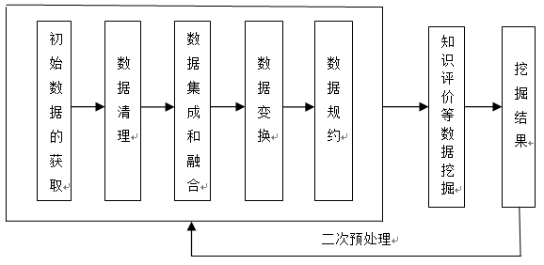
数据预处理的过程

Slide 8
2.2 数据清理
很多的数据都有缺失值。比如，银行房屋贷款信用风险评估中的客户数据，其中的一些属性可能没有记录值，如客户的家庭月总收入。填充丢失的值，可以用下面的方法：
忽略元组：当缺少类标号时通常这样做（假定挖掘任务涉及分类）。除非元组有多个属性缺少值，否则该方法不是很有效，当每个属性缺少值的百分比变化很大时，它的性能特别差
人工填写缺失值：此方法很费时，特别是当数据集很大、缺少很多值时，该方法可能不具有实际的可操作性
使用一个全局常量填充缺失值：将缺失的属性值用同一个常数（如“Unknown”）替换。但这种方法因为大量的采用同一个属性值可能会误导挖掘程序得出有偏差甚至错误的结论，因此要小心使用

Slide 9
用属性的均值填充缺失值：例如，已知重庆市某银行的贷款客户的平均家庭月总收入为9000元，则使用该值替换客户收入中的缺失值
用同类样本的属性均值填充缺失值：例如，将银行客户客按信用度分类，就可以用具信用度相同的贷款客户的家庭月总收入替换家庭月总收入中的缺失值
使用最可能的值填充缺失值：可以使用回归、贝叶斯形式化的基于推理的工具或决策树归纳确定。例如，利用数据集中其他客户顾客的属性，可以构造一棵决策树来预测家庭月总收入的缺失值

Slide 10
光滑噪声数据
噪声（Noise）是指被测量变量的随机误差或方差。给定一个数值属性，如Price，我们怎样才能“光滑”数据去掉噪声？常见的数据光滑技术包含如下几种：
分箱（Binning）：分箱方法通过考察数据的“近邻”（即周围的值）来光滑有序数据的值，有序值通常分布到一些“桶”或箱中。由于分箱方法考察近邻的值，因此用来进行局部光滑。一般来说，宽度越大光滑效果越大，箱也可以是等宽的，即每个箱值的区间范围是个常量

Slide 11
【例2.1】某课程成绩score排序后的数据为：61, 66, 68,73,77,78,85,88,91。将上述排序的数据划分为等深（深度为3）的箱（桶），如下所示：
箱1:61, 66, 68
箱2:73, 77, 78
箱3:85, 88, 91
采用分箱平滑技术后，用平均值平滑得到如下结果：
箱1:65, 65, 65
箱2:76, 76, 76
箱3:88, 88, 88
用边界值平滑得到如下结果：
箱1:61, 68, 68
箱2:73, 78, 78
箱3:85, 85, 91

Slide 12
3.4 数据归约
①等宽：每个箱的宽度区间是一致的。
②等频（或等深）：每个箱大致包含相同个数的邻近数据样本。

Slide 13
回归：可以用一个函数（如回归函数）进行数据拟合来达到光滑数据的目的。线性回归涉及找出拟合两个属性（或变量）的“最佳”线，使得一个属性可以用来预测另一个属性。多元线性回归是线性回归的扩展，其中涉及的属性多于两个，并且数据拟合到一个多维曲面
聚类：可以通过聚类检测离群点，将类似的值组织成群或“簇”。直观地，落在簇集合之外的值视为离群点。许多数据光滑的方法也是涉及离散化的数据归约方法。例如，上面介绍的分箱技术减少了每个属性的不同值数量。对于基于逻辑的数据挖掘方法（如决策树归纳），反复地对排序后的数据进行比较，这充当了一种形式的数据归约。概念分层是一种数据离散化形式，也可以用于数据光滑

Slide 14
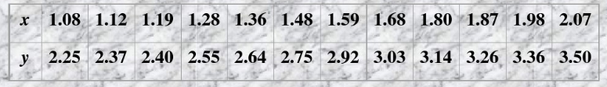
例：简单的线性回归
某产品若干不同月份总成本y(单位万元)和总产量x（单位百个）的数据如下：
现在某一月的总产量为1.9万元，但总成本数据记录为2.1。已知数据的记录可能存在错误，现是否可以认为这个月的总成本数据就是错误数据？如果是，该如何光滑这一月的成本数据？

Slide 15
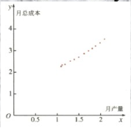
散点图如右图，由图见x和y存
在比较显然的线性关系，可以
使用线性回归
求得回归直线方程
y=1.216x+0.973
点（1.9，2.1）偏离直线过远，
故该数据很可能存在问题
直线方程带入x=1.9，得到3.283

Slide 16
数据清理过程
偏差检测（Discrepancy Detection）。发现噪声、离群点和需要考察的不寻常的值时，可以使用已有的关于数据性质的知识。这种知识或“关于数据的数据”称作元数据。考察每个属性的定义域和数据类型、每个属性可接受的值、值的长度范围；考察是否所有的值都落在期望的值域内、属性之间是否存在己知的依赖；把握数据趋势和识别异常，比如远离给定属性均值超过两个标准差的值可能标记为潜在的离群点。另一种错误是源编码使用的不一致问题和数据表示的不一致问题（如日期“2009/09/25”和“25/09/2009”）。而字段过载（Field Overloading）是另一类错误源。考察数据还要遵循唯一性规则、连续性规则和空值规则。
偏差纠正（Discrepancy Correction）。也就是说，一旦发现偏差，通常我们需要定义并使用一系列变换来纠正它们。商业工具可以支持数据变换步骤，但这些工具只支持有限的变换，因此，我们常常可能选择为数据清理过程的这一步编写定制的程序
偏差检测和纠正偏差这两步过程迭代执行。随着我们对数据的了解增加，重要的是要不断更新元数据以反映这种知识，这有助于加快对相同数据存储的未来版本的数据清理速度。

Slide 17
2.3 数据集成和数据变换
数据集成
数据分析任务大多涉及数据集成。数据集成需要合并多个数据源中的数据，存放在一个一致的数据存储（如数据仓库）中。
模式集成和对象匹配问题：来自多个信息源的现实世界的等价实体的匹配涉及实体识别问题，例如，如何判断一个数据库中的Customer_ID记与另一个数据库中的Cust_Number是否是相同的属性。每个属性的元数据可以用来帮助避免模式集成的错误，元数据还可以用来帮助变换数据
冗余问题：一个属性如果能由另一个或另一组属性“导出”，那么该属性是冗余的，另外，属性的不一致也可能导致结果数据集中的冗余。有些冗余可以被相关分析方法检测到。对于数值属性，通过计算属性A和B之间的相关系数来估计这两个属性的相关度。

Slide 18
相关分析的方法
连续域：可以使用皮尔逊相关系数R（一种线性相关系数）
离散域：可以使用卡方检验

Slide 19
皮尔逊相关系数R（适用于连续域）
（2-1）
相关系数r_{A，B}的值在区间[-1.1]中。
大于0则为正相关，小于0则负相关，等于0则认为AB相互独立。

Slide 20
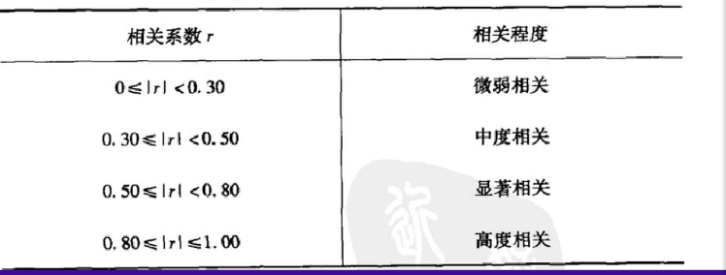
相关系数大小的经验解释

Slide 21
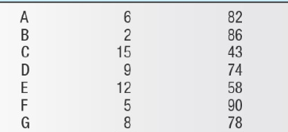
一个例子
某班对学生缺席次数和考试成绩的记录 如下
学生 缺席次数 x 考试成绩y
从以上数据中，通过皮尔逊相关系数分析，能得出缺席次数和考试成绩如何相关？

Slide 22
计算得到
r x.y= - 0.944
则缺席次数与考试成绩高度负相关，即可认为缺席次数越多，考试成绩越差

Slide 23
卡方检验（适用于离散域）
（2-2）

Slide 24
（2-3）

Slide 25
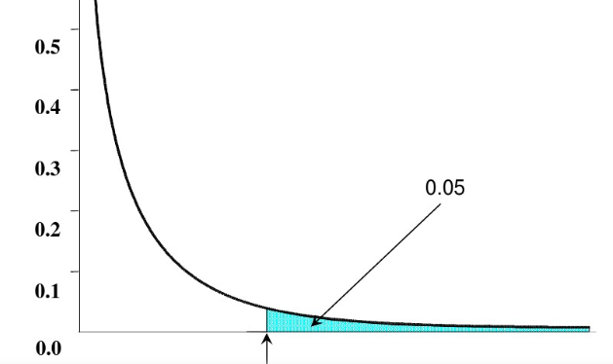
自由度为1的卡方分布
r=2,c=2时，若皮尔逊卡方统计量的值大于等于3.84，则可以认为”AB相关”的概率大于等于95%
3.84

Slide 26
一个例子
某中心会员数据中，关于顾客性别和顾客是否化妆的统计如下，问是否可以认为顾客是否化妆与顾客性别有关？
 | 男 | 女 | 总计
化妆 | 15 | 95 | 110
不化妆 | 85 | 5 | 90
 | 100 | 100

Slide 27
分析
在以上例子中，“性别”为变量A，具有值域{男，女},“是否化妆”为变量B，具有值域{是，否}。
目的是分析这两个变量的相关性，可以使用卡方检验

Slide 28

一个例子
 | 男 | 女 | 总计
化妆 | 15 （期望：55） | 95（期望：55） | 110
不化妆 | 85（期望：45） | 5（期望：45） | 90
 | 100 | 100

Slide 29
由此可见，属性“性别”和属性“是否化妆”高度相关。这一结论在对数据去冗余时将会发生作用。

Slide 30
数据值冲突的检测与处理：例如，对于现实世界的同一实体，来自不同数据源的属性值可能不同。这可能是因为表示、比例或编码不同。例如，重量属性可能在一个系统中以公制单位存放，而在另一个系统中以英制单位存放。对于连锁旅馆，不同城市的房价不仅可能涉及不同的货币，而且可能涉及不同的服务（如免费早餐）和税。

Slide 31
数据变换
数据变换的目的是将数据转换或统一成适合于挖掘的形式，数据变换主要涉及如下内容：
光滑：即去掉数据中的噪声，这种技术包括分箱、回归和聚类等。
聚集：对数据进行汇总或聚集。例如，可以聚集日销售数据，计算月和年销售量。
数据泛化：使用概念分层，用高层概念替换低层或“原始”数据。例如，对于年龄这种数值属性，“原始数据”可能包含20、30、40、50、60、70等，可以将上述数据映射到较高层的概念，如青年、中年和老年。

Slide 32
规范化：将属性数据按比例缩放，使之落入一个小的特定区间，如-1.0~1.0或0.0~1.0。规范化可以消除数值型属性因大小不一而造成的挖掘结果偏差。
对于分类算法，如涉及神经网络的算法或诸如最临近分类和聚类的距离度量分类算法，规范化特别有用。如果使用神经网络后向传播（Back Propagation，BP）算法进行分类挖掘，训练样本的规范化能够提高学习的速度。有许多数据规范化的方法，常用的有三种：最小-最大规范化、z-score规范化和按小数定标规范。
比如在预测房价的问题中，影响房价的因素（特征）有房子面积、卧室数量等，很显然，这些特征的量纲和数值得量级都是不一样的，在预测房价时，如果直接使用原始的数据值，那么他们对房价的影响程度将是不一样的，而通过标准化处理，可以使得不同的特征具有相同的尺度

Slide 34
思考：如果属性的实际最大最小值无法知晓，或者存在偏离较远的孤立点的时候，这种方法会出现什么问题？

Slide 35
零均值规范化之后，数据的均值是0，标准差是1
标准差分数可以回答这样一个问题："给定数据距离其均值多少个标准差"

Slide 37
属性构造（或特征构造）：由已有的属性构造和添加新的属性，以帮助挖掘更深层次的模式知识，提高挖掘结果的准确性。例如，可根据属性Height和Width添加属性Area。属性构造可以减少使用判定树算法分类的分裂问题。通过组合属性，可以帮助发现所遗漏的属性间的相互关系，而这对于数据挖掘是十分重要的。

Slide 38
2.4 数据规约
对海量数据进行复杂的数据分析和挖掘将需要很长时间，使得这种分析不具有可操作性。数据归约技术可以用来得到数据集的归约表示，它比原数据小得多，但仍接近保持原数据的完整性。这样，对归约后的数据集挖掘将更有效，并产生相同（或几乎相同）的分析结果。用于数据归约的计算时间不应当超过或“抵消”对归约数据挖掘节省的时间。常见的数据规约的方法包括数据立方体聚集、维规约、数据压缩、数值规约以及数据离散化与概念分层等，下面逐一进行介绍。

Slide 39
数据立方体聚集
数据立方体聚集主要是用于构造数据立方体，数据立方体存储多维聚集信息。每个单元存放一个聚集值，对应于多维空间的一个数据点，每个属性可能存在概念分层，允许在多个抽象层进行数据分析。数据立方体提供对预计算的汇总数据进行快速访问，因此，适合联机数据分析处理和数据挖掘。
在最低抽象层创建的立方体称为基本方体（Base Cuboid）。基本方体应当对应于感兴趣的个体实体。即最低层应当是对于分析可用的或有用的。最高层抽象的立方体称为顶点方体（Apex Cuboid）。对不同抽象层创建的数据立方体称为方体（Cuboid），因此数据立方体可以看作方体的格（Lattice Of Cuboids）。每个较高层抽象将进一步减少结果数据的规模。当回答数据挖掘查询时，应当使用与给定任务相关的最小可用方体。

Slide 40
维规约
用于分析的数据集可能包含数以百计的属性，其中大部分属性与挖掘任务不相关或冗余，例如分析银行客户的信用度时，诸如客户的电话号码、家庭住址等属性就与该数据挖掘任务不相关，或者说是冗余的。维规约通过减少不相关的属性（或维）来达到减少数据集规模的目的，通常使用属性子集选择方法来找出最小属性集，使得数据类的概率分布尽可能地接近原始属性集的概率分布。属性子集选择的基本启发式方法包括以下几种：
逐步向前选择：该过程由空属性集作为归约集开始，确定原属性集中最好的属性，并将它添加到归约集中。在其后的每一次迭代步，将剩下的原属性集中最好的属性添加到该集合中。

Slide 41
逐步向后删除：该过程由整个属性集开始。在每一步，删除尚在属性集中最差的属性。
向前选择和向后删除的结合：可以将逐步向前选择和向后删除方法结合在一起，每一步选择一个最好的属性，并在剩余属性中删除一个最差的属性。
决策树归纳：决策树算法最初是用于分类的。决策树归纳构造一个类似于流程图的结构，其中每个内部（非树叶）节点表示一个属性的测试，每个分枝对应于测试的一个输出；每个外部（树叶）节点表示一个类预测。在每个节点，算法选择“最好”的属性，将数据划分成类。当决策树归纳用于属性子集选择时，由给定的数据构造决策树，不出现在树中的所有属性假定是不相关的，出现在树中的属性形成归约后的属性子集，方法的结束标准可以不同，该过程可以使用一个度量阀值来决定何时停止属性选择过程。

Slide 42
数据压缩
数据压缩就是使用数据编码或变换以便将原始数据集合压缩成一个较小的数据集合。可以不丢失任何信息地还原数据的压缩称为无损压缩，构造原始数据的近似表示的压缩称为有损压缩，一般而言有损压缩的压缩比要比无损压缩的压缩比高，两种有效的有损的维归约方法是小波变换和主成分分析。
1.小波变换
离散小波变换（Discrete Wavelet Transform，DWT）是一种线性信号处理技术，当用于数据向量X时，将它变换成数值上不同的小波系数向量X’，两个向量具有相同的长度。当这种技术用于数据归约时，每个元组看作一个n维数据向量X=(x₁,x₂,…,x_{n})，用来描述n个数据库属性在元组上的n个测量值。小波变换后的数据可以截短，仅存放一小部分最强的小波系数，就能保留近似的压缩数据。

Slide 43
2.主成分分析
主成分分析（Principal Components analysis，PCA）又称Karhunen-Loeve（或K-L）方法。该方法搜索k个最能代表数据的n维正交向量，其中k<=n，这样原来的数据投影到一个小得多的空间，导致维度归约。PCA通过创建一个替换的、更小的变量集“组合”属性的基本要素，原数据可以投影到该较小的集合中。

Slide 44
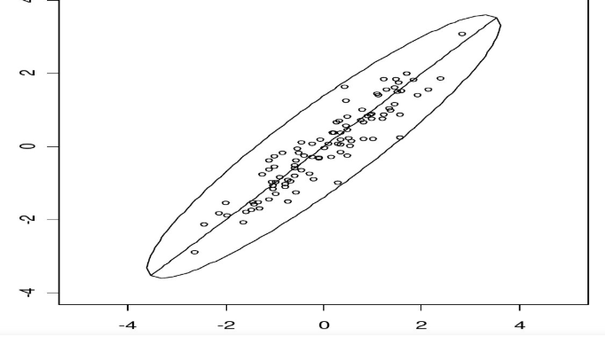
如果想把这些点从二维压缩到一维，选取X轴和Y轴都会损失很多信息 量
但若选取图中的直线呢？

Slide 45
PCA常常揭示先前未曾察觉的联系，并因此允许解释不寻常的结果。其基本过程如下：
（l）对输入数据规范化，使得每个属性都落入相同的区间。此步有助于确保具有较大定义域的属性不会支配具有较小定义域的属性。
（2）PCA计算k个标准正交向量，作为规范化输入数据的基。这些是单位向量，每一个方向都垂直于另一个，这些向量称为主成分，输入数据是主成分的线性组合。

Slide 46
（3）对主成分按“重要性”或强度降序排列。主成分基本上充当数据的新坐标轴，提供关于方差的重要信息。也就是说，对坐标轴进行排序，使得第一个坐标轴显示数据的最大方差，第二个显示次大方差，如此下去。
（4）主成分根据“重要性”降序排列，则可通过去掉较弱的成分（即方差较小）来归约数据的规模，使用最强的主成分，应当能够重构原数据的很好的近似。

Slide 47
数值规约
数值归约技术指的是选择替代的、“较小的”数据表示形式来减少数据量。几种常用数值归约技术如下：
回归和对数线性模型
回归和对数线性模型可以用来近似给定的数据，在（简单）线性回归中，对数据建模使之拟合到一条直线。例如，可以用以下公式，将随机变量y（称作响应变量）建模为另一随机变量x（称为预测变量）的线性函数y=wx+b，其中假定y的方差是常量。
在数据挖掘中，x和y是数值数据库属性。系数w和b（称作回归系数）分别为直线的斜率和Y轴截距。系数可以用最小二乘方法求解，它最小化分离数据的实际直线与直线估计之间的误差。多元线性回归是（简单）线性回归的扩充，允许响应变量y建模为两个或多个预测变量的线性函数。

Slide 48
直方图
直方图使用分箱来近似数据分布。属性A的直方图将A的数据分布划分为不相交的子集或桶。如果每个桶只代表单个属性值频率对，则称为单桶。通常，桶表示给定属性的一个连续区间。确定桶和属性值的划分规则，包括如下：
（l）等宽：在等宽直方图中，每个桶的宽度区间是一致的。
（2）等频（或等深）：在等频直方图中创建桶，使得每个桶的频率粗略地为常数（即每个桶大致包含相同个数的邻近数据样本）。
（3）V最优：给定桶的个数，对于所有可能的直方图，则V最优直方图是具有最小方差的直方图，直方图的方差是每个桶代表的原来值的加权和，其中权等于桶中值的个数。
（4）MaxDiff：在MaxDiff直方图中，考虑每对相邻值之间的差，桶的边界是具有 个最大差的对，其中p是用户指定的桶数。

Slide 49
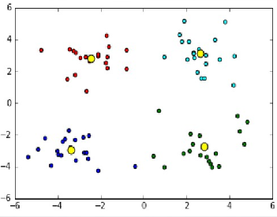
聚类
聚类技术将数据元组视为对象。它将对象划分为群或簇，使一个簇中的对象相互“相似”，而与其他簇中的对象“相异”。通常，相似性基于距离函数，用对象在空间中的“接近”程度定义。簇的“质量”可以用直径表示，直径是簇中任意两个对象的最大距离。质心距离是簇质量的另一种度量，定义为由簇质心（表示“平均对象”，或簇空间中的平均点）到每个簇对象的平均距离。

Slide 50
抽样
抽样可以作为一种数据归约技术使用，因为它允许用数据的小得多的随机样本（子集）
表示大型数据集。最常用的抽样方法有4种：（假定大型数据集D包含N个元组）
(1)s个样本无放回简单随机抽样（SRSWOR）
(2)s个样本有放回简单随机抽样（SRSWR）
(3)聚类抽样：如果D中的元组分组放入M个互不相交的“簇”，则可以得到s个簇的
简单随机抽样（SRS），其中s<M。例如，数据库中元组通常一次检索一页，这样每页就可以视为一个簇。也可以利用其他携带更丰富语义信息的聚类标准
(4)分层抽样：如果D划分成互不相交的部分，称作层，则通过对每一层的SRS就可以得到D的分层样本。特别是当数据倾斜时，这可以帮助确保样本的代表性。

Slide 51
数据离散化与概念分层
数值数据的离散化和概念分层产生
数据离散化技术用离散的区间标记代替连续的数值，从而减少和简化了原来的数值。
（1）分箱
分箱是一种基于箱的指定个数自顶向下的分裂技术。通过使用等宽或等频分箱，然后用箱均值或中位数替换箱中的每个值，可以将属性值离散化，就像分别用箱的均值或箱的中位数光滑一样。这些技术可以递归地作用于结果划分，产生概念分层。分箱并不使用类信息，因此是一种非监督的离散化技术。它对用户指定的箱个数很敏感，也容易受离群点的影响。

Slide 52
（2）直方图分析
像分箱一样，直方图分析也是一种非监督离散化技术，因为它也不使用类信息。使用等频直方图，理想地分割值使得每个划分包括相同个数的数据元组。直方图分析算法可以递归地用于每个划分，自动地产生多级概念分层，直到达到预先设定的概念层数过程终止。也可以对每一层使用最小区间长度来控制递归过程。最小区间长度设定每层每个划分的最小宽度，或每层每个划分中值的最少数目。直方图也可以根据数据分布的聚类分析进行划分。

Slide 53
（3）基于熵的离散化
熵（Entropy）是最常用的离散化度量之一。基于熵的离散化是一种监督的、自顶向下的分裂技术。它在计算和确定分裂点（划分属性区间的数据值）时利用类分布信息。对离散数值属性A，选择A的具有最小熵的值作为分裂点，并递归地划分结果区间，得到分层离散化。这种离散化形成A的概念分层。
（4）基于卡方分析的区间合并
采用自底向上的策略，递归地找出最佳邻近区间，然后合并它们，形成较大的区间。这种方法是监督的，它使用类信息。其基本思想是，对于精确的离散化，相对类频率在一个区间内应当相当一致。因此，如果两个邻近的区间具有非常类似的类分布，则这两个区间可以合并。否则，它们应当保持分开。

Slide 54
（5）聚类分析
聚类分析是一种流行的数据离散化方法。将属性A的值划分成簇或组，聚类考虑A的分布以及数据点的邻近性，可以产生高质量的离散化结果。遵循自顶向下的划分策略或自底向上的合并策略，聚类可以用来产生A的概念分层，其中每个簇形成概念分层的一个节点。在前者，每一个初始簇或划分可以进一步分解成若干子簇，形成较低的概念层。在后者，通过反复地对邻近簇进行分组，形成较高的概念层。

Slide 55
（6）根据直观划分离散化
3-4-5规则可以用来将数值数据分割成相对一致!看上去自然的区间。一般，该规则根据最高有效位的取值范围，递归逐层地将给定的数据区域划分为3、4或5个相对等宽的区间。
分类数据的概念分层产生
（l）由用户或专家在模式级显式地说明属性的偏序：通常，分类属性或维的概念分层涉及一组属性。用户或专家在模式级通过说明属性的偏序或全序，可以很容易地定义概念分层。
（2）通过显式数据分组说明分层结构的一部分：这基本上是人工地定义概念分层结构的一部分。在大型数据库中，通过显式的值枚举定义整个概念分层是不现实的。然而，对于一小部分中间层数据，我们可以很容易地显式说明分组。

Slide 56
（3）说明属性集但不说明它们的偏序：用户可以说明一个属性集形成概念分层，但并不显式说明它们的偏序。然后，系统可以尝试自动地产生属性的序，构造有意义的概念分层。可以根据给定属性集中每个属性不同值的个数自动地产生概念分层。具有最多不同值的属性放在分层结构的最低层。一个属性的不同值个数越少，它在所产生的概念分层结构中所处的层次越高。在许多情况下，这种启发式规则都很顶用。在考察了所产生的分层之后，如果必要，局部层次交换或调整可以由用户或专家来做。
（4）只说明部分属性集：在定义分层时，有时用户可能不小心，或者对于分层结构中应当包含什么只有很模糊的想法。结果，用户可能在分层结构说明中只包含了相关属性的一小部分。为了处理这种部分说明的分层结构，重要的是在数据库模式中嵌入数据语义，使得语义密切相关的属性能够捆在一起。用这种办法，一个属性的说明可能触发整个语义密切相关的属性组/拖进0，形成一个完整的分层结构。然而必要时，用户应当可以选择忽略这一特性。

Slide 57
2.5 特征选择与提取
特征选择
所谓特征选择，就是从一组数量为N的特征中选择出一组数量为M的最优特征，（N>M）这里有两个问题要解决：
1、选择一种可分性判据作为最优特征选择的标准；
2、找到一个好的算法，来选择出这组最优特征。下面我们就来介绍几种特征选择的算法。

Slide 59
顺序前进法（Sequential Forward Selection, SFS）

Slide 60
顺序后退法 (Sequential Backward Selection, SBS)
增l减r法（l-r法）

Slide 61
特征提取

Slide 65
2.6 小结
数据预处理包括数据清理、数据集成、数据变换和数据规约。
数据清理试图填补缺失的值，光滑噪声同时识别离群点，并纠正数据的不一致性。
数据集成将来自多个数据源的数据整合成一致的数据存储。语义异种性的解决、元数据、相关分析、元组重复检测和数据冲突检测都有助于数据的顺利集成。
数据变换将数据变换成适于挖掘的形式。例如，属性数据可以规范化，使得它们可以落入小区间，如0.0 1.0。

Slide 66
数据规约得到数据的规约表示，而使得信息内容的损失最小化。其中，数值数据的概念分层自动产生可能涉及诸如分箱、直方图分析、聚类分析、基于熵的离散化和根据自然划分分段方法。对于分类数据，概念分层可以根据定义分层的属性的不同值个数自动产生。
特征的选择与提取是模式识别中重要而困难的一步，模式识别的第一步就是分析各种特征的有效性并选出最有代表性的特征。降低特征维数在很多情况下是有效设计分类器的重要课题。

Slide 67
思考题
在现实世界的数据中，某些属性上缺失值得到元组是比较常见的。讨论处理这一问题的方法。
讨论数据集成需要考虑的问题。
如下规范化方法的值域是什么？
（1）最小-最大规范化。
（2）z分数规范化。
（3）z分数规范化，使用均值绝对偏差而不是标准差。
（4）小数定标规范化。

Slide 68
使用如下方法规范化如下数据组：
200,300,400,600,1000
（a）令min=0,max=1,最小-最大规范化。
（b）z分数规范化.
（c）小数定标规范化。
假设12个销售价格记录已经排序，如下所示：
5,10,11,13,15,35,50,55,72,92,204,215
使用如下各方法将它们划分成三个箱。
（a）等频（等深）划分。
（b）等宽划分。

